Slide 1
Smyslové orgány

Slide 2
Smyslové orgány
Hmat
Proprioreceptory
Statokinetické čidlo
Sluchový orgán
Čich
Chuť
Zrak

Slide 3
Receptory
dle původu podnětu:
exteroreceptory (čich, chuť, hmat, sluch, zrak)
interoreceptory (chemoreceptory, baroreceptory, proprioreceptory)
dle charakteru podnětu:
mechanoreceptory (hmat, rovnováha, sluch)
fotoreceptory (zrak)
chemoreceptory (čich, chuť)
termoreceptory (chlad, teplo)
nociceptory – bolest

Slide 4
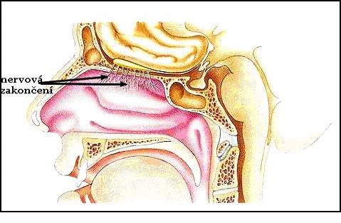
Čich
Regio olfactoria
Čichové buňky
Podpůrné buňky (hlen)
reaguje na látky obsažené ve vzduchu
tyčinkovité buňky vystrčené do prostoru umístěné v horní části nosní dutiny
ztráta čichu = anosmie

Slide 5
Čichová dráha
2 neurony
Čichové b., dendrity – epitel sliznice, axony skrze lamina cribrosa ossis ethmoidalis, bulbus olfactorius
Tractus olfactorius, paleokortikální korové oblasti, corpus amygdaloideum, limbický systém
Receptory: 1. neurony, regio olfactoria nosní sliznice, chemické signály

Slide 6
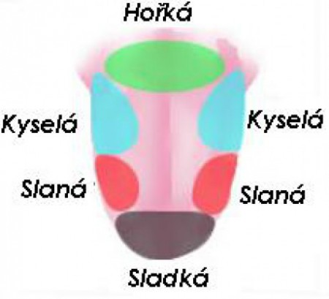
Chuť
Papily na jazyku
Hrazené, nitkovité, listovité, houbovité

Slide 7
Chuťová dráha
Receptory: chuťové pohárky jazyka
3 neurony
Ganglion geniculi
N. facialis, 2/3, n. lingualis, chorda tympani
N. glossopharyngeus, zadní 1/3 jazyka
N. vagus, oblast epiglottis
→ nucleus gustatorius
Lemniscus medialis , thalamus
Thalamus – gyrus frontalis

Slide 8
Kůže, cutis, derma
1,6 – 2,0 m2
Barva: melanin, prokrvení
Deriváty kůže: chlupy (primární lanugo, sekundární a terciární ochlupení), nehty
Fce: Ochrana, termoregulace, vylučovací, senzorická, imunitní
Epidermis – pokožka
Dermis – škára
Tela subcutanea – podkožní vazivo
Panniculus adiposus – tukový polštář

Slide 9
Hmat
Hmat: jediný smysl který je v organismu zastoupen na větší části těla
hmatová tělíska v kůži a ve sliznicích vnímají teplo, chlad, bolest, tlak
nejvíce hmatových tělísek- konečky prstů, jazyk, krk, obličej
nejméně hmatových tělísek - záda

Slide 10
Zrak
Rohovka
Duhovka
Oční komory
Čočka
Sklivec
Sítnice
Tyčinky a čípky

Slide 12
Oční koule, bulbus oculi
Průměr 2,5 cm
1/6
Orbita, tukový polštář
Papilla nervi optici (med.)
Polus anterior/posterior

Slide 13
Tunica fibrosa
Bělima (sclera): lamina cribrosa sclerae
Rohovka (cornea): nestejnoměrné zakřivení
Sulcus sclerae – canalis Schlemi

Slide 14
Tunica vasculosa
Cévnatka (choroidea) - melanin
Řasnaté těleso (corpus ciliare) – m. ciliaris, sekrece humor aquosus, akomodace čočky
Duhovka (iris) – margo pupilaris, ciliaris, melanin (barva, kresba), m. sphincter pupillae, m. dilator pupillae

Slide 15
Tunica interna
Sítnice (retina): výchlipka diencefala
pars optica: tyčinky (světlo, 120 mil), čípky (barva, 6 mil)
Ora serrata retinae
pars caeca: kryje řasnaté těleso a duhovku
Discus n. optici: a. centralis retinae, slepá skvrna
Macula lutea: převážně čípky, fovea centralis

Slide 16
Čočka, lens
Facies anterior: 10 mm
Facies posterior: 5 mm
Capsula lentis
Fibrae zonulares k řasnatému tělesu

Slide 17
Sklivec, corpus vitreum
Čirý, průhledný, světlolomný
98% vody, kys. hyaluronová

Slide 18
Oční komory, camerae bulbi
Camera bulbi anterior: hloubka 4 mm (rohovka-čočka/duhovka)
Camera bulbi posterior (duhovka – sklivec)
Humor aquosus: řasnaté těleso + slepá část sítnice, skrz zornici do přední komory, sinus venosus sclerae

Slide 19
Okohybné svaly
Odtahovací, kladkový a okohybný nerv

Slide 20
Oční víčko, palpebrae
Vazivové ploténky, m. orbicularis oculi
Vnější: krytá jemnou kůží
Vnitřní: spojivka
Oční řasy (cillie), potní a mazové žlázy
Caruncula lacrimalis, lacus lacrimalis

Slide 21
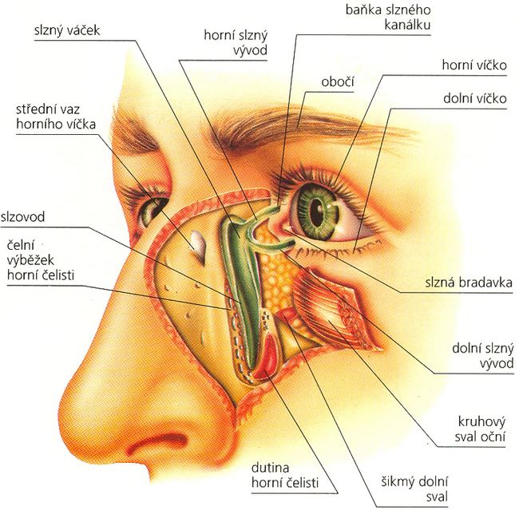
Slzný aparát
Glandula lacrimalis: pars orbitalis, palpebralis
Rivus lacrimalis
Saccus lacrimalis
Ductus lacrimalis

Slide 22
Vady zraku
Slepost –úraz, nefunkčnost, stáří
Šeroslepost – oko rozlišuje obrysy, ale nerozlišuje detaily, barvy, nejčastěji způsobena zákalem(šedý, zelený)
Lomivost čočky – krátkozrakost, dalekozrakost
Astigmatismus – zkreslení tvarů
Zaostřování
Barvoslepost- častá, ale spíše jde o poruchy barvocitu

Slide 24
Auris externa
Ušní boltec - auricula
Zevní zvukovod – meatus acusticus externus; cerumen, tragi, elastická chrupavka
Bubínek – membrána tympani, 9x10 mm, umbo membranae tympani, stria mallearis

Slide 25
Auris media
Cavitas tympani (paries jugularis, tegmentalis, caroticus – tuba auditiva, labyrinthicus – fenestra vestibuli a cochleae, membranaceus – membrána tympani, mastoideus)
Tuba auditiva – chrupavčitá a kostěná část, tonsila tubaria, nosohltan

Slide 26
Sluchové kůstky
Malleus – kladívko
Incus – kovadlinka
Stapes – třmínek
M. tensor tympani
M. stapedius

Slide 27
Auris interna
Předsíň – vestibulum, fenestra vestibuli – báze třmínku – mechanické podměty – perilymfa, utriculus, sacculus
3 polokruhovité kanálky – canales semicirculares ossei, navzájem kolmé
Hlemýžď – cochlea, fenestra cochleae – membrána tympani secundaria; 2,5 závitu
Endolymfa - blanitý hlemýžď
Perilymfa
Notes:
Kanálky začínají a končí ve vestibulu

Slide 28
Vestibulární aparát
Vejčitý a kulovitý váček – utriculus, sacculus
Vláskové buňky –cilie
Krystalky uhličitanu vápenatého – otolity – poloha
Tři polokruhuvité kanálky – úhlové zrychlení

Slide 31
Akustická část
Hlemýžď – ductus cochlearis
Na kostěný hlemýžď se upíná blanitý labyrint (scala tympani, media, vestibuli) – perilymfa (Na) – mozkomíšní mok
Endolymfa – nitrobuněčná tekutina (K), ductus reuniens - sacculus
vibrace oválného okénka – vlnění, membrána Cortihi orgánu – vláskové buňky – mechanické kmity na nervové vzruchy

